Slide 1
3D打印成形基础知识
Basic Knowledge of 3D Printing
金属工艺学课程讨论
汇报人：王莹
小组成员：宋德涛，吴启迪，李铮，蔡可晴，王莹

Slide 2
目录
CONTENTS
壹
背景与意义
贰
原理及过程
Background And Significance
Methods And Processes
叁
优势与限制因素
肆
发展方向
Demonstration and application
Development direction of 3D Printing

Slide 3
3D打印背景与意义
Background And Significance Of 3D printing
第一单元

Slide 4
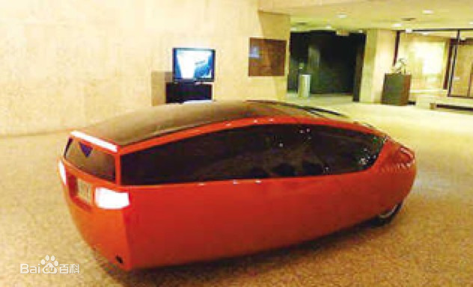
第一部分：3D打印的背景与意义
Background And Significance Of 3D printing
3D打印技术出现在20世纪90年代中期，实际上是利用光固化和纸层叠等技术的最新快速成型装置。它与普通打印工作原理基本相同，打印机内装有液体或粉末等“打印材料”，与电脑连接后，通过电脑控制把“打印材料”一层层叠加起来，最终把计算机上的蓝图变成实物。这类打印技术称为3D立体打印技术。
背景
1986年，美国科学家Charles Hull开发了第一台商业3D印刷机。

Slide 5
第一部分：3D打印的背景与意义
Background And Significance Of 3D printing
国际空间
海军舰艇
航天科技
医学领域
2020年5月5日，中国首飞成功的长征五号B运载火箭上，搭载了一台“3D打印机”。这是中国首次太空3D打印实验，也是国际上第一次在太空中开展连续纤维增强复合材料的3D打印实验。
2014年7月1日，美国海军试验了利用3D打印等先进制造技术快速制造舰艇零件，显著提升执行任务速度及预备状态，降低成本，避免从世界各地采购舰船配件。
2016年4月19日，国内首台空间在轨3D打印机宣告研制成功。它可以帮助宇航员在失重环境下自制所需的零件，大幅提高空间站实验的灵活性，减少空间站备品备件的种类与数量和运营成本。
2014年8月，北京大学研究团队成功地为一名12岁男孩植入了3D打印脊椎，属全球首例。
2015年10月，我国3D打印血管项目取得重大突破，世界首创的3D生物血管打印机问世。

Slide 6
第一部分：3D打印的背景与意义
Background And Significance Of 3D printing
国内研究现状
国外研究现状
目前，在3D打印产业的行业应用方面，工业产品占比达到55%，民用产品占到29%，产值规模不断提升。在具体的应用领域方面，直接制造占到35%。
目前，我国3D打印材料行业是位于整个3D打印行业的上游，中游则是3D打印，下游是3D打印机的应用领域。
2014年12月17日，美国商业公司研制的全球首台微重力3D打印机在“国际空间站”打印出套筒扳手。3D打印机未来有望用于制造“国际空间站”30%以上的备用部件。
2019年4月15日，以色列特拉维夫大学研究人员以病人自身的组织为原材料，3D打印出全球首颗拥有细胞、血管、心室和心房的“完整”心脏，这在全球尚属首例。

Slide 7
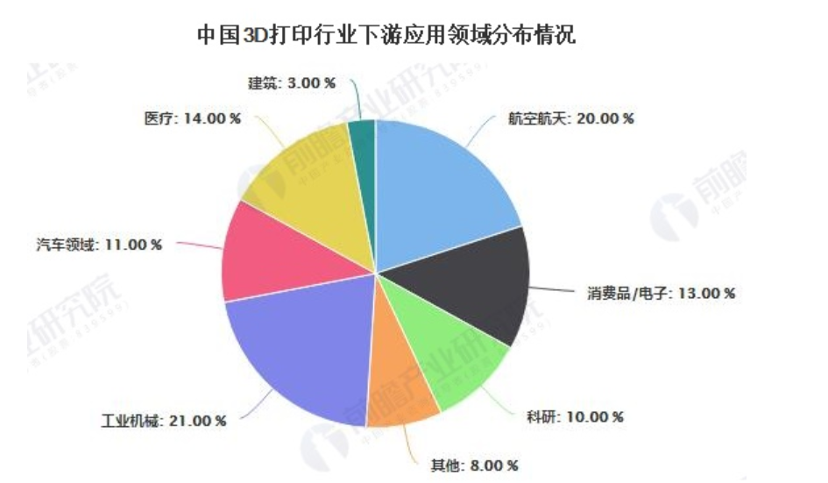

Slide 8
3D打印原理及过程
Methods And Processes
第二单元

Slide 9
第二部分：打印原理及过程
Methods And Processes
激光快速成型（SLA）
选域激光烧结（SLS）
在树脂液槽中盛满液态光敏树脂，使其在激光照射下快速固化
激光器对粉末材料（塑料粉、陶瓷与粘结剂的混合粉、金属与粘结剂的混合粉等）进行选择性烧结，使粉末融化形成固体轮廓。
层合实体制造（LOM）
熔融沉积制模（FDM）
先把每层切割成要求的轮廓，再一层一层堆起来.
用热熔喷头，将半流动状态的材料分层按照指定路径挤压出来并沉积、凝固成型，再逐层累积成最终实体。

Slide 10
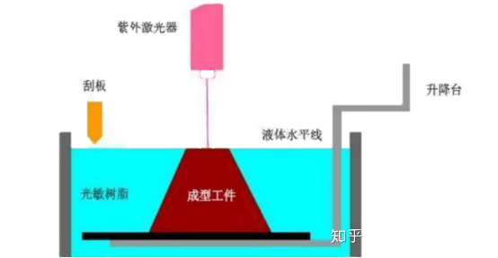
激光快速成型（SLA）
用扫描头将激光束扫描到树脂表面，让其曝光，液体的树脂被激光照的部分就会发生固化，开始形成形状的第一层
然后再用同样的方法，在该层面上在进行新一层截面轮廓的辐照、固化。
以此类推，从而将一层层的截面轮廓逐步叠合在一起，最终形成成品。

Slide 11
激光快速成型（SLA）
由于光聚合反应是基于光的作用而不是基于热的作用，故在工作时只需功率较低的激光源。
因为没有热扩散，加上链式反应能够很好地控制，能保证聚合反应不发生在激光点之外，因而加工精度高 ，表面质量好，原材料的利用率接近100%，能制造形状复杂、精细的零件。
对于尺寸较大的零件，则可采用先分块成形然后粘接的方法进行制作。

Slide 12
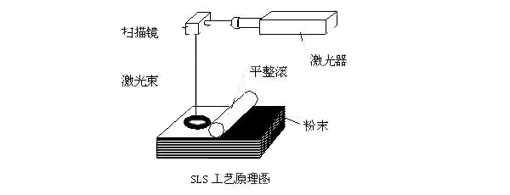
选域激光烧结（SLS）
先在工作台上用辊筒铺一层粉末材料，由CO2激光器发出的激光束在计算机的控制下，根据几何形体各层横截面的CAD数据，有选择地对粉末层进行扫描。
在激光照射的位置上，粉末材料被烧结在一起，未被激光照射的粉末仍呈松散状，作为成形件和下一层粉末的支撑。

Slide 13
选域激光烧结（SLS）
可使用材料广泛，包含尼龙、聚苯乙烯等聚合物，铁、钛、合金等金属、陶瓷、覆膜砂等
成型效率高，因为SLS技能并不彻底熔化粉末，而仅是将其烧结
材料利用率高，未烧结的材料可重复使用
无需支撑，因为未烧结的粉末可以对模型的空腔和悬臂部分起支撑作用

Slide 14
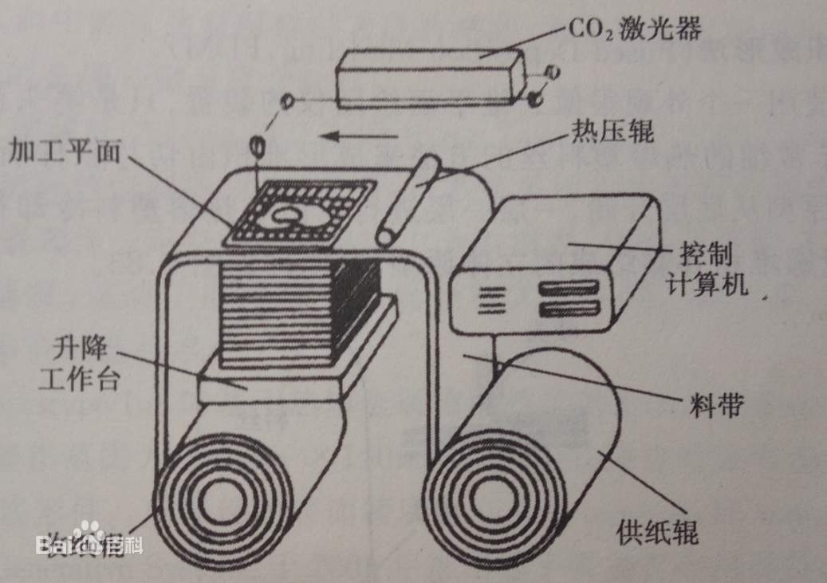
层合实体制造（LOM）
采用激光器，用激光束将单面涂有热熔胶的薄膜材料的箔带切割成原型件某一层的内外轮廓，再通过加热辊加热，使刚切好的一层与下面切好的层面粘接在一起。

Slide 15
层合实体制造（LOM）
LOM 工艺成形速度快，成形材料便宜，无相变，无热应力,形状和尺寸精度稳定
但成形后废料剥离费时
其适合于航空、汽车等行业中体积较大的制件

Slide 16
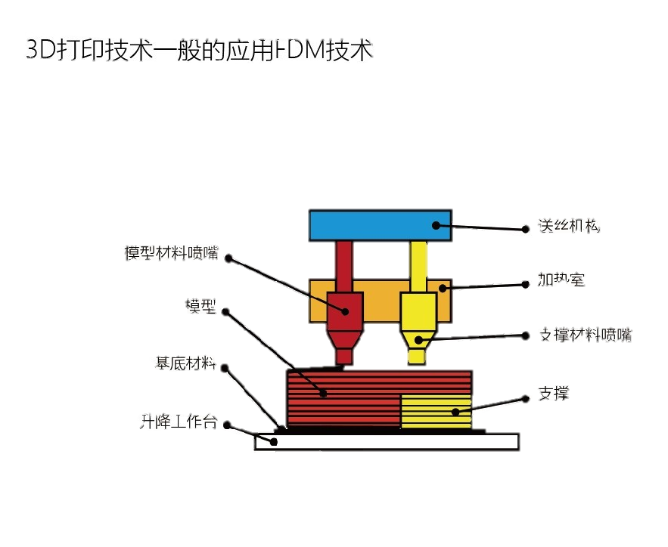
熔融沉积制模（FDM）
将丝状热熔性材料加热融化，通过带有一个微细喷嘴的喷头挤喷出来。
热熔材料融化后从喷嘴喷出，沉积在制作面板或者前一层已固化的材料上，温度低于固化温度后开始固化。
通过材料的层层堆积形成最终成品。
材料：热塑性材料，蜡、ABS、PC、尼龙等。

Slide 17
熔融沉积制模（FDM）
FDM的优点是材料利用率高;材料成本低;可选材料种类多;工艺简洁。
缺点是精度低;复杂构件不易制造，悬臂件需加支撑;表面质量差。
该工艺适合于产品的概念建模及形状和功能测试，中等复杂程度的中小原型，不适合制造大型零件。

Slide 18
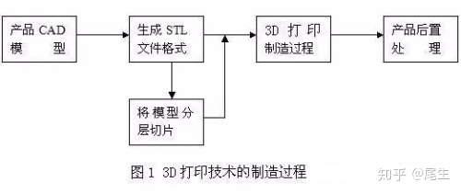
第二部分：打印原理及过程
Methods And Processes
三维设计
先通过计算机建模软件建模，再将建成的三维模型分成逐层的切片，从而指导打印机逐层打印。
切片处理
打印机通过读取文件中的横截面信息，用材料将这些截面逐层地打印出来，再将各层截面粘合起来从而制造出一个实体。
完成打印
要获得更高分辨率的物品可以通过如下方法：先用当前的三维打印机打出稍大一点的物体，再稍微经过表面打磨即可得到表面光滑的“高分辨率”物品。

Slide 19
3D打印优势与限制
Advantages and Disadvantages
第三单元

Slide 20
第三部分：3D打印优势与限制
Advantages and Disadvantages
提高生产效率
简化生产过程
无需机械加工或任何模具,
就能直接从计算机图形数据中生成任何形状的零件。
能做到较高的精度和很高的复杂程度，可以制造出采用传统方法制造不出来的、非常复杂的制件
材料的限制
花费的承担
目前供3D打印机使用的材料非常有限，无外乎石膏、无机粉料、光敏树脂、塑料等。能够应用于3D打印的材料还非常单一，以塑料为主，并且打印机对单一材料也非常挑剔。
3D打印技术需要的花费高昂。第一台3D打印机的售价为1万5。如果想要普及到大众，就需要降价，但又会与成本形成冲突。

Slide 21
3D打印发展方向
Development direction of 3D Printing
第四单元

Slide 22
第四部分：3D打印发展方向
Development direction of 3D Printing
设备向大型化发展
材料向多元化发展
从地面到太空
走入千家万户
目前现有的金属3D打印设备成形空间难以满足大尺寸复杂精密工业产品的制造需求，在某种程度上制约了3D打印技术的应用范围
以金属3D打印为例，能够实现打印的材料仅为不锈钢、高温合金、钛合金、模具钢以及铝合金等几种最为常规的材料。
为实现“太空制造”，美国已在太空环境的3D打印设备、工艺及材料等领域开展了多个研究项目，并取得多项重要成果。
随着3D打印技术的不断发展与成本的降低，3D打印技术走入千家万户不无可能。
在工业4.0的大背景以及各国政府的大力支持下，预计未来十年，全球3D打印产业将仍处于高速增长期。据IDC预测，2020年全球3D打印产业产值将达289亿美元。我国作为全球3D打印产业的大力推动者，将在3D打印专业人才培养、行业标准制定、前沿技术研发等方面投入更多的精力。

Slide 23
感谢聆听
THANK YOU FOR YOUR LISTENING
讲述人：王莹

